Slide 1
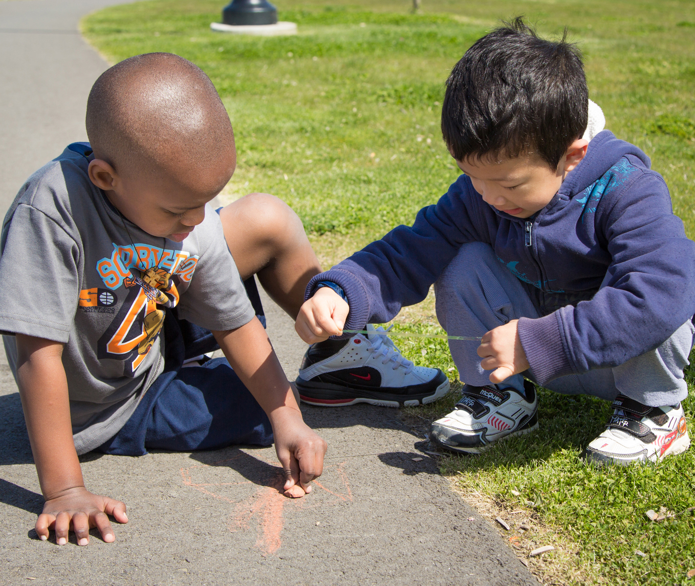
Manejo del salón de clases: transiciones en el salón de clases
Español/Spanish
OTOÑO, 2012

Slide 2
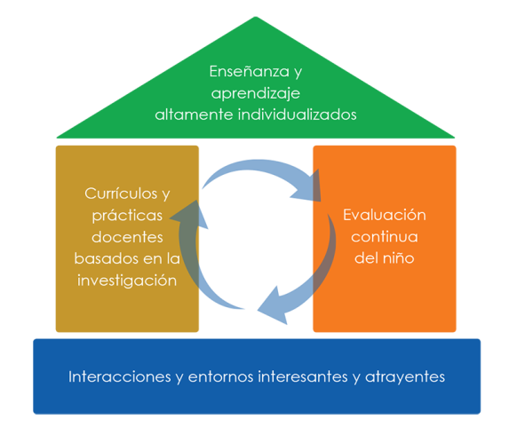
MARCO DE REFERENCIA PARA LA PRÁCTICA EFECTIVA EN APOYO A LA PREPARACIÓN PARA LA ESCUELA PARA TODOS LOS NIÑOS
ENFOCARSE EN
LA BASE—LOS CIMIENTOS
Apoyo social y emocional
Aulas bien organizadas
Interacciones didácticas

Slide 3
Objetivos
Analizar la importancia de las transiciones sin dificultades
Delinear estrategias efectivas para las transiciones sin dificultades

Slide 4
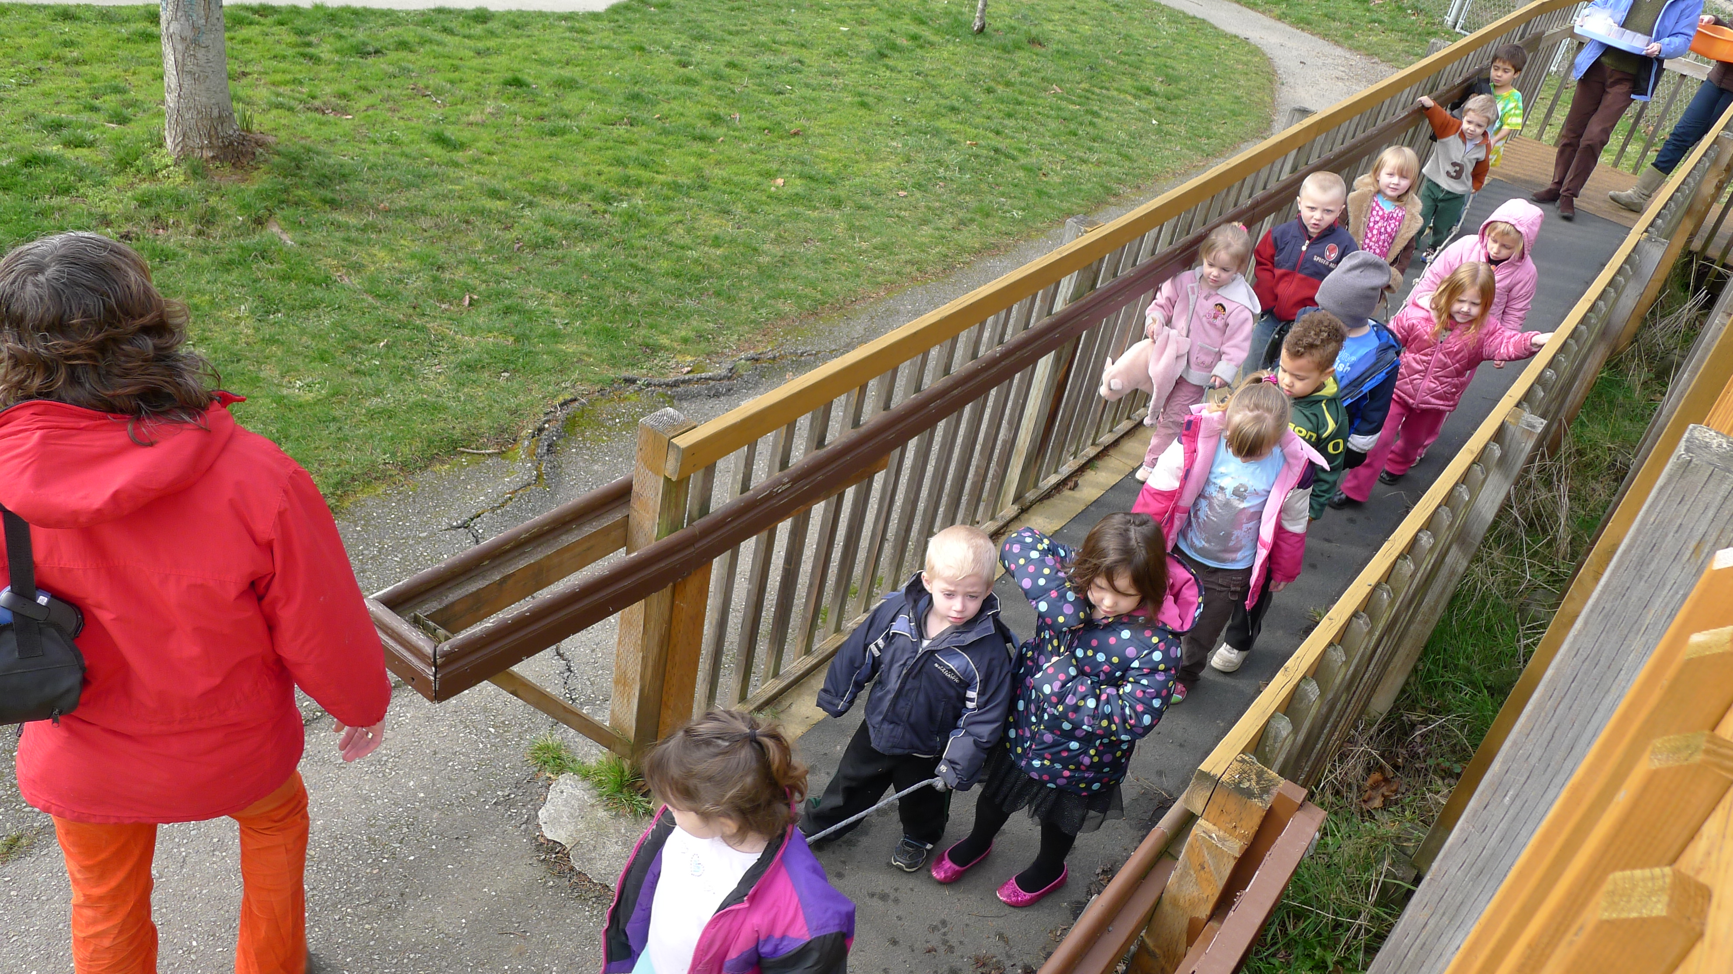
LAS TRANSICIONES ENTRE ACTIVIDADES
La transición se refiere a un cambio entre:
Actividades
Entornos múltiples
Programas

Slide 5
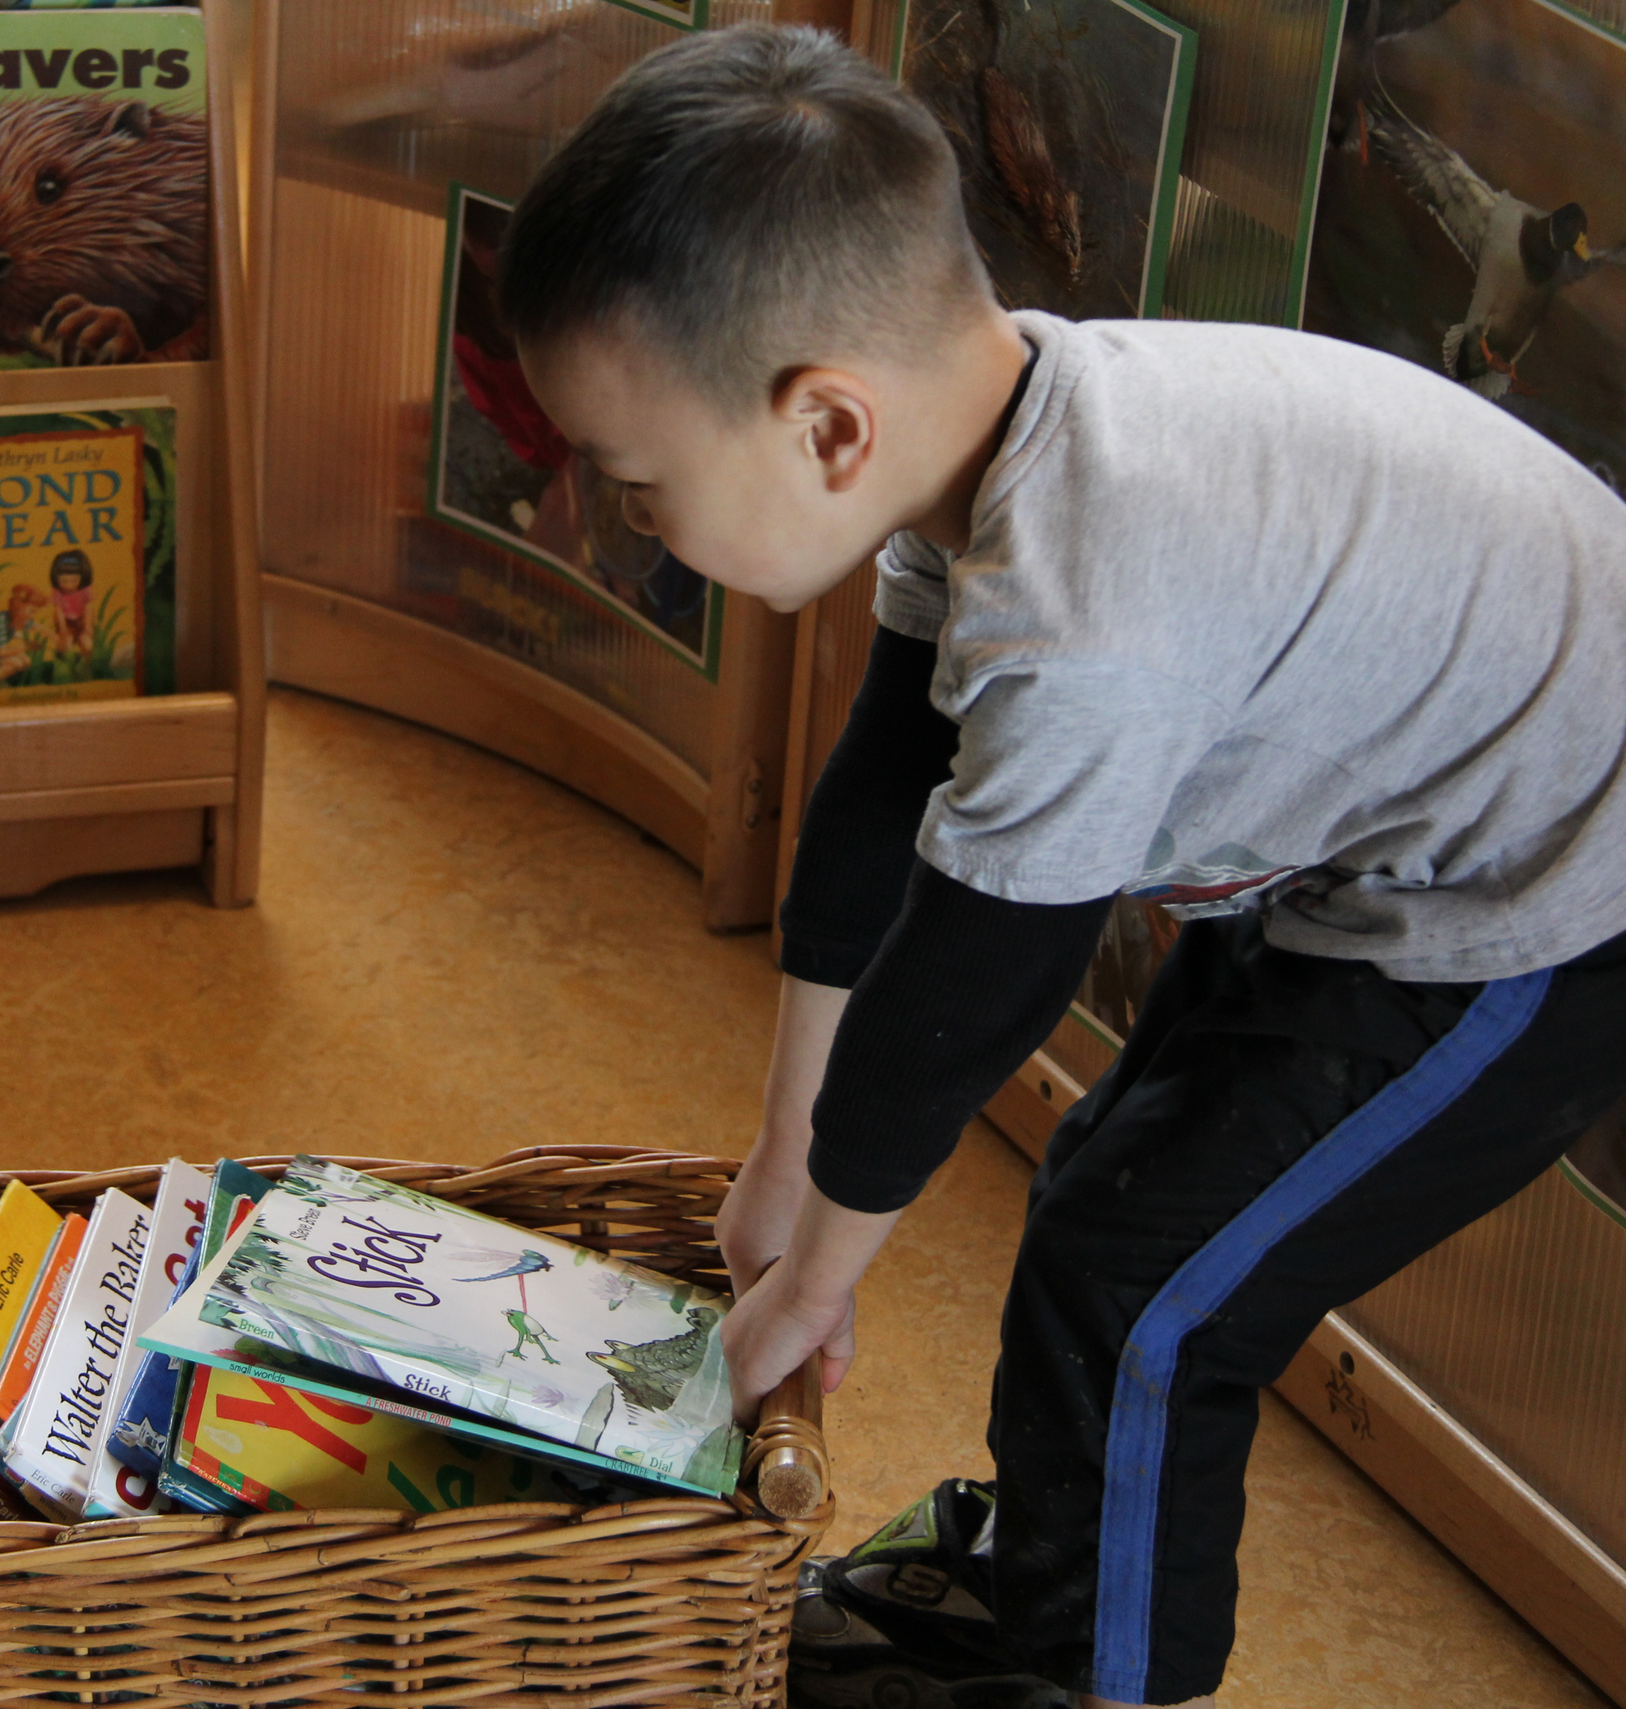
¿Por qué son importantes?
Las transiciones consumen mucho tiempo.
Esperar sin hacer nada = conductas que presentan retos.
Pueden ser estresantes y frustrantes.
La capacidad para hacer transiciones es una habilidad crítica.

Slide 6
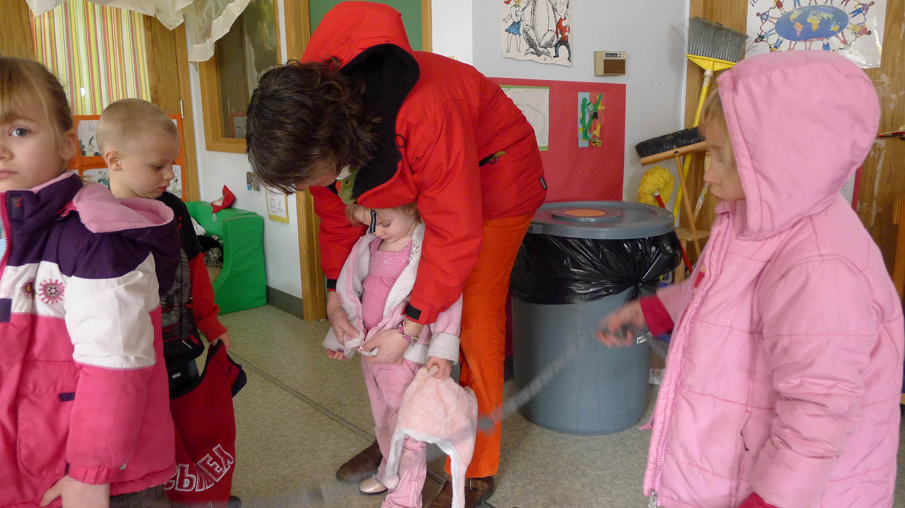
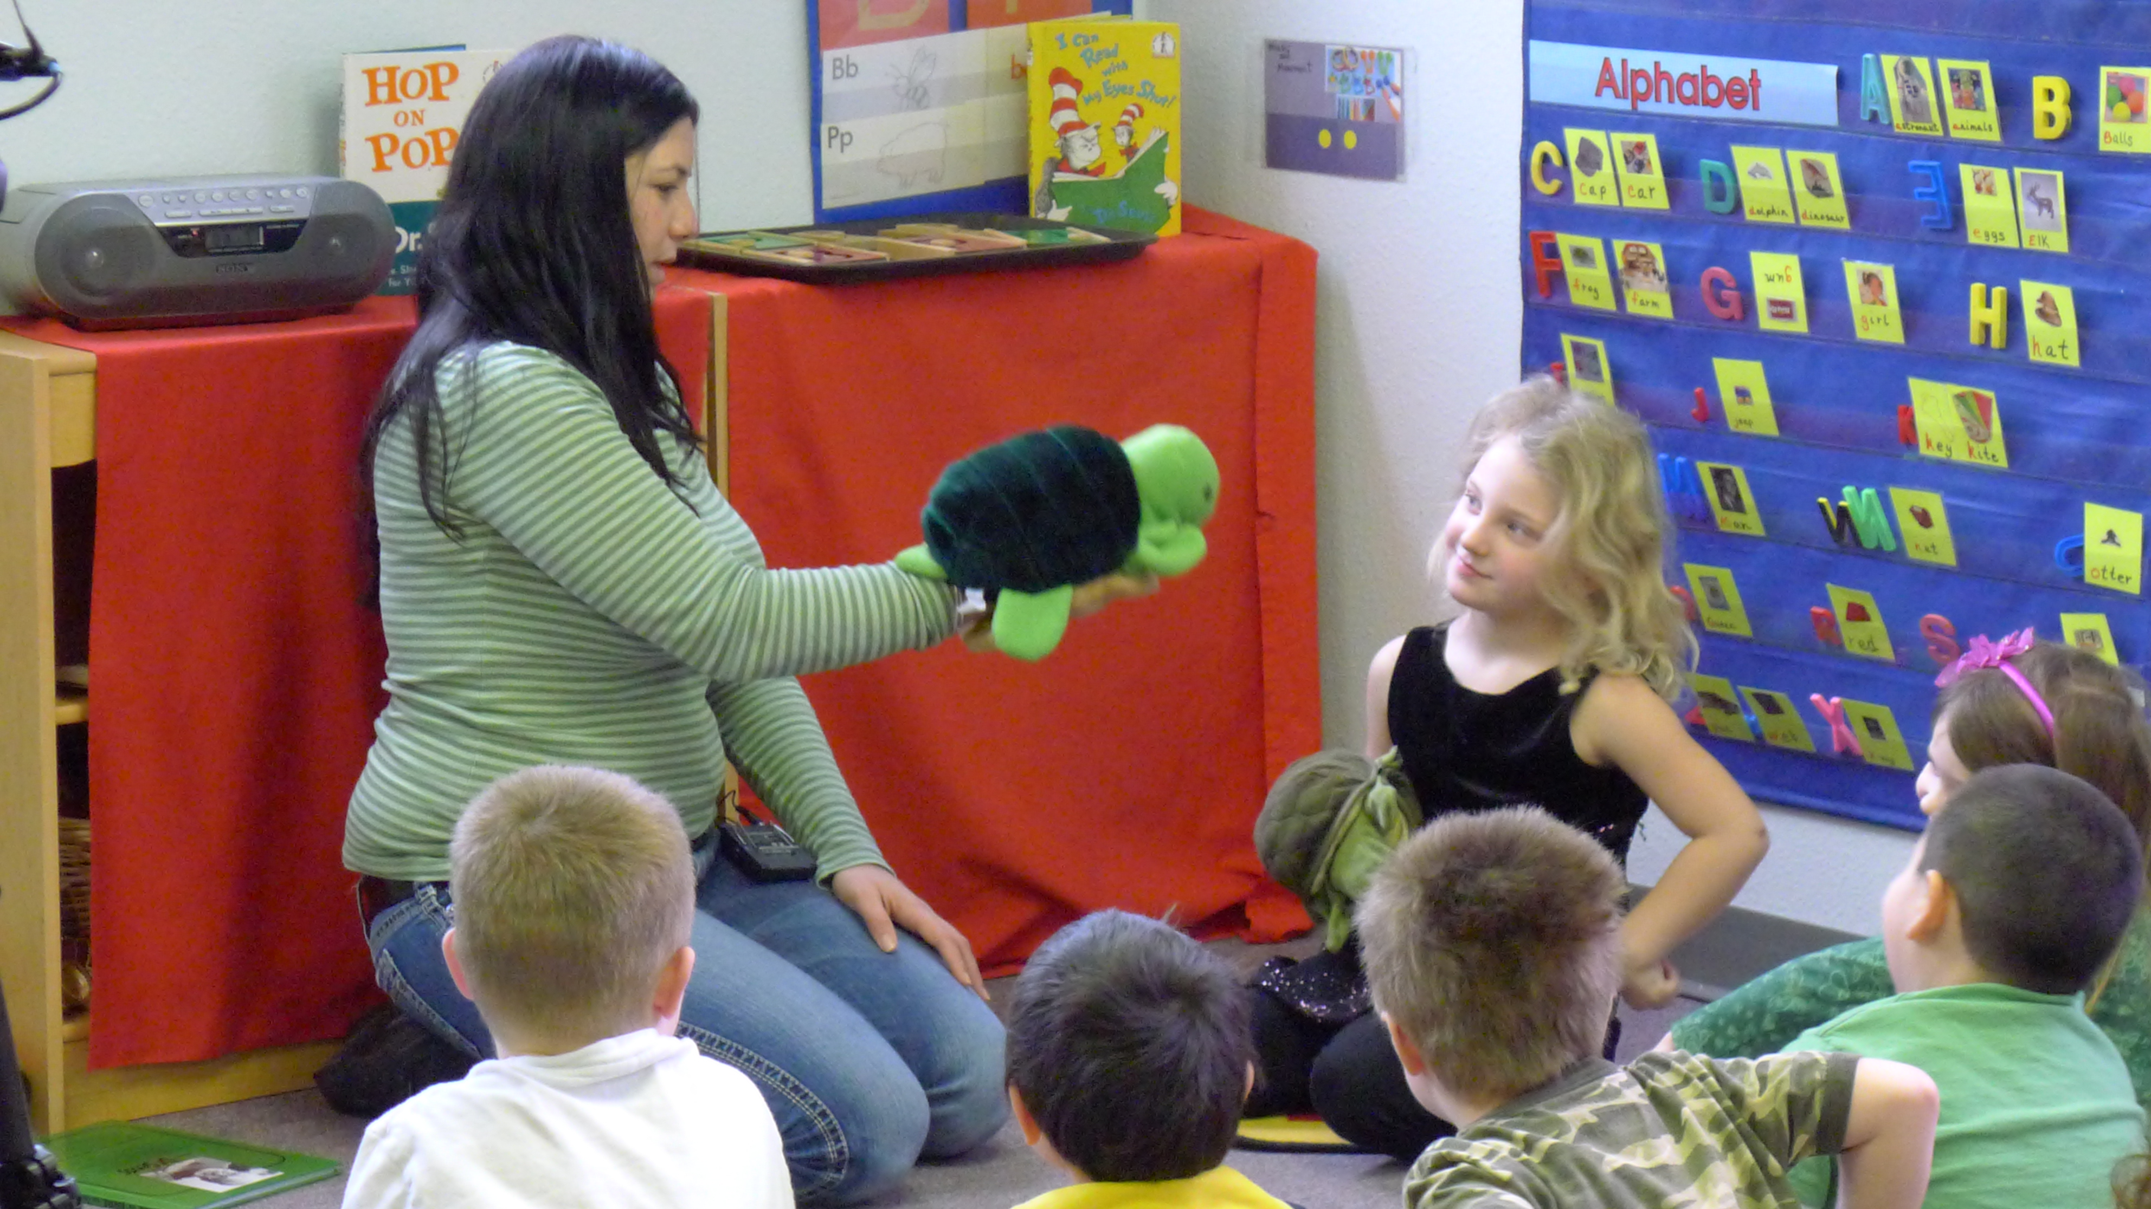
Estrategias para apoyar las transiciones: Antes de la transición
Minimice el número de transiciones.
Planifique qué van a hacer los adultos durante los tiempos de transición.
Enseñe las expectativas a los niños.
Dé señales verbales y no verbales.

Slide 7
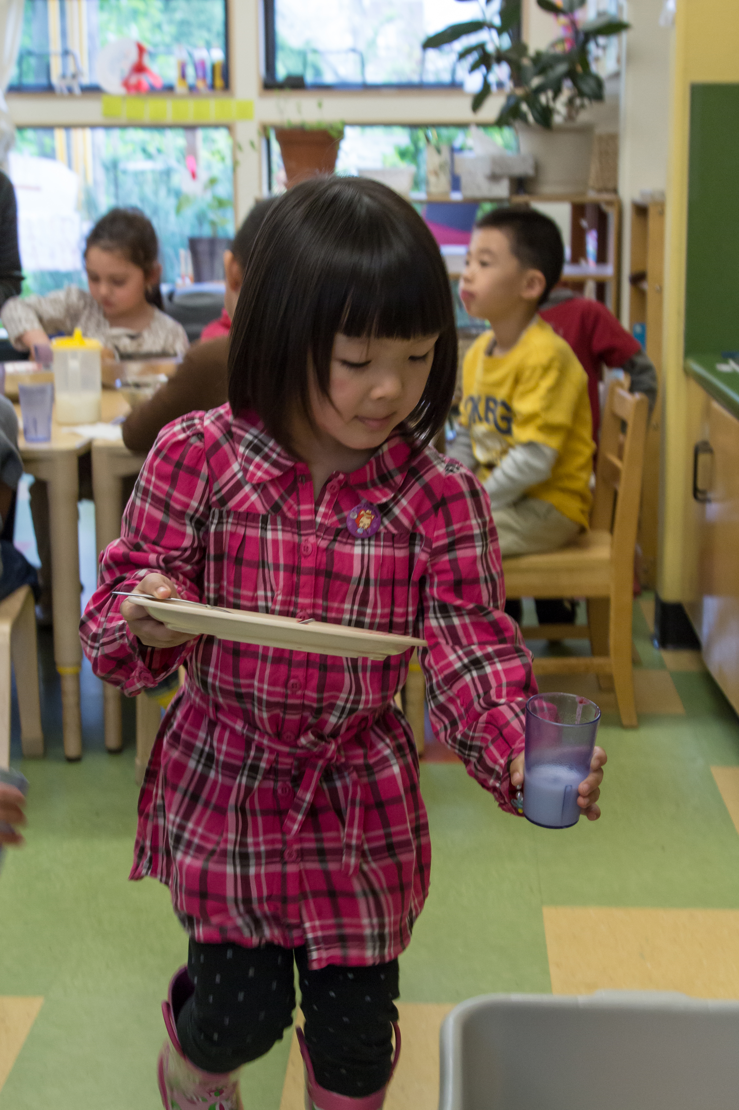
Estrategias para apoyar las transiciones: Durante la transición
Involucre a los niños.
Dé tiempo para terminar los proyectos.
Planifique para los que “terminen rápido”.
Individualice el apoyo.

Slide 8
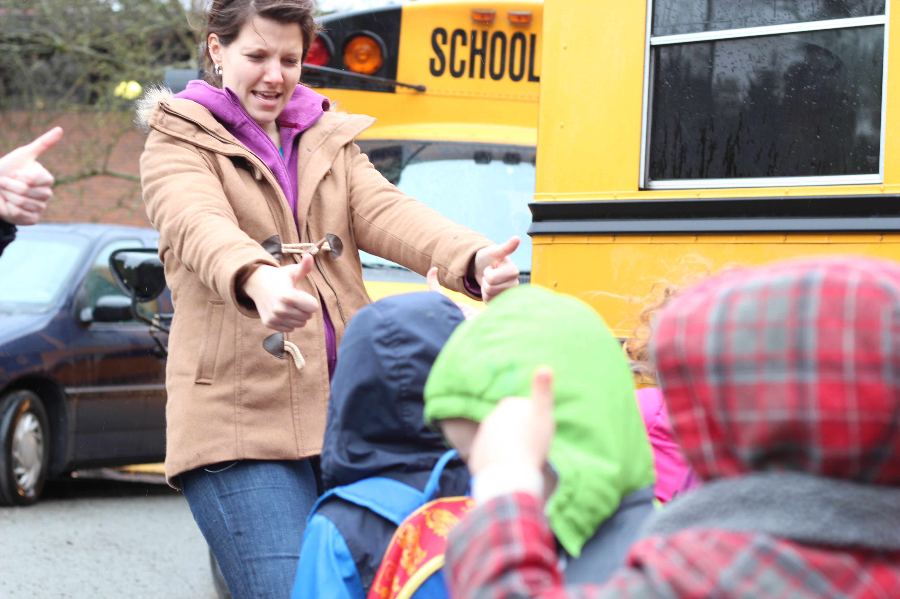
Estrategias para apoyar las transiciones: Después de la transición
Bríndeles atenciones y comentarios positivos a los niños.

Slide 9
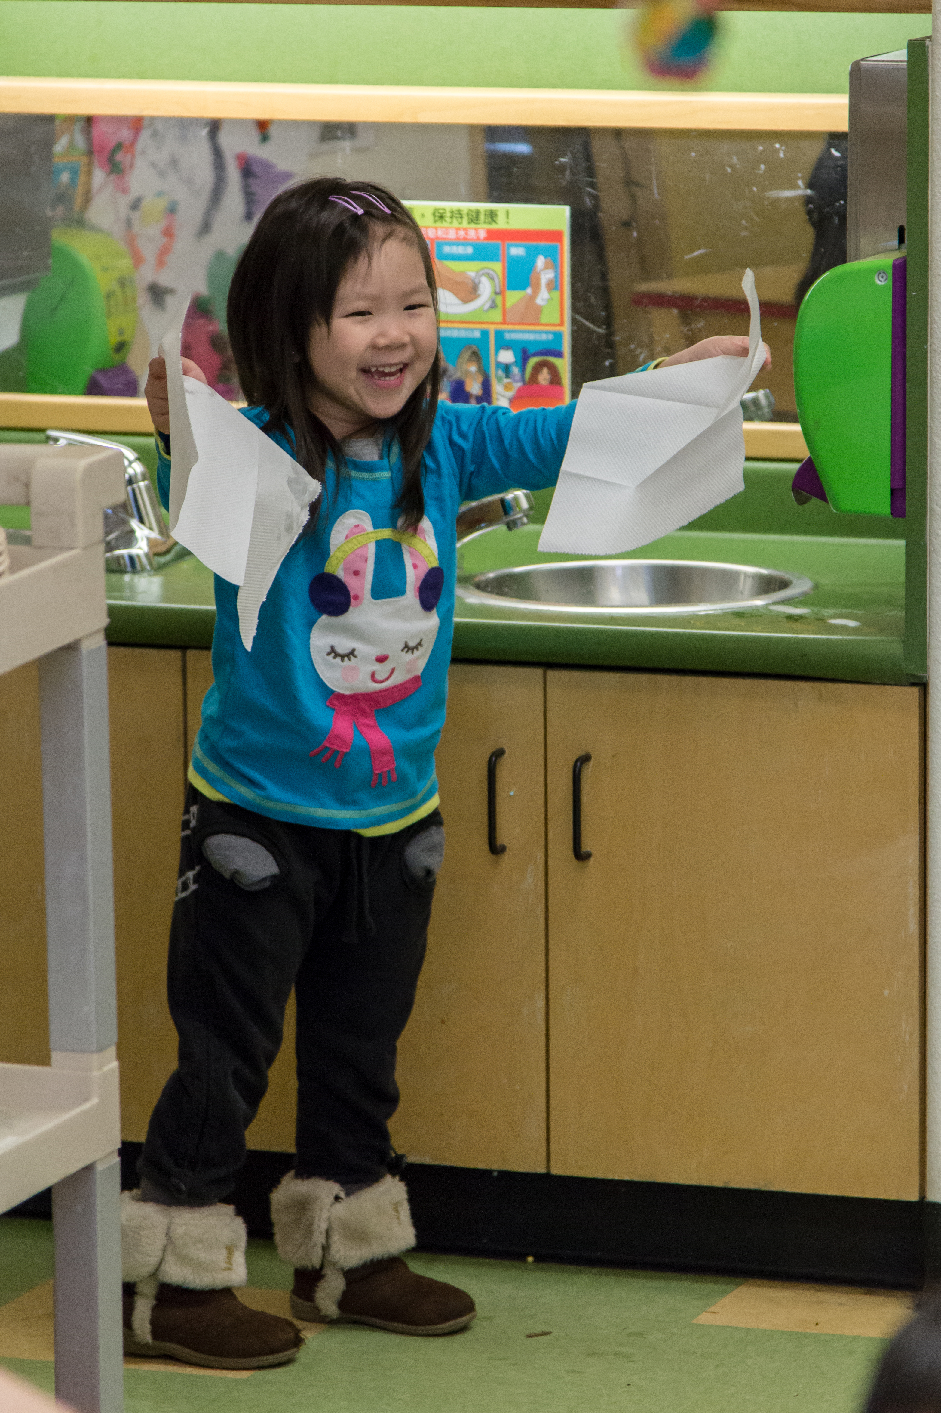
Promover LA independencia durante LAS transiciones
Deje a los niños hacer las transiciones en forma independiente.
Enseñe a los niños a ayudarse unos a otros.
Ayude a los niños a monitorearse a sí mismos durante las transiciones.

Slide 10
Designing early childhood classroom
The rooms in this video are used everyday with children.
As you watch the video, reflect on both the strengths and limitations you see.

Slide 11
Designing early childhood classroom
The rooms in this video are used everyday with children.
As you watch the video, reflect on both the strengths and limitations you see.

Slide 12
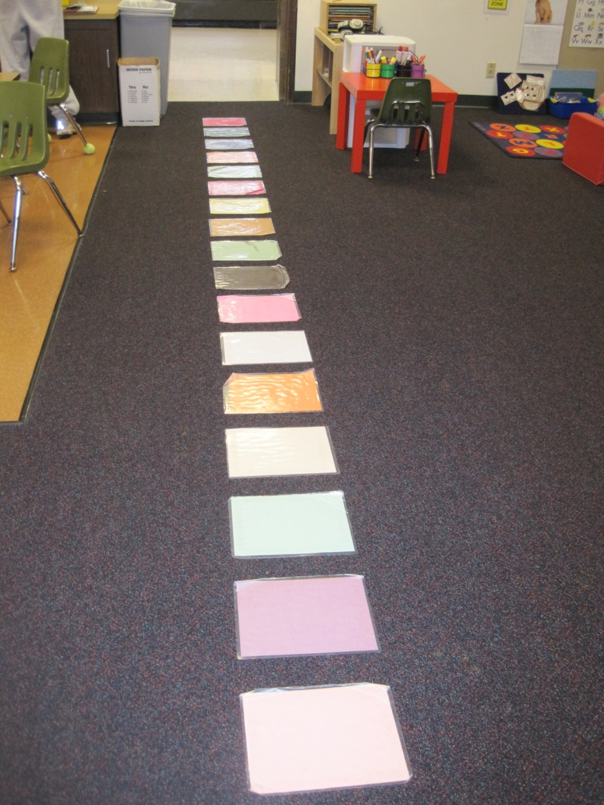
TRANSICIONES SIN DIFICULTADES: APOYOS EN EL ENTORNO

Slide 13
TRANSICIONES SIN DIFICULTADES: ADAPTACIONES A LOS MATERIALES

Slide 14
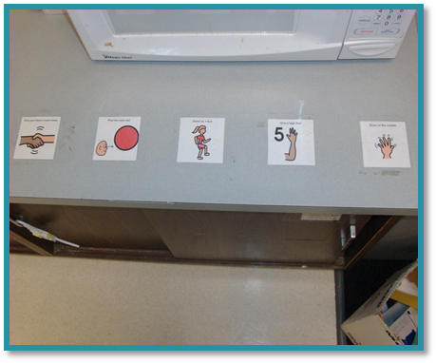
TRANSICIONES SIN DIFICULTADES: APOYOS EN EL ENTORNO

Slide 15
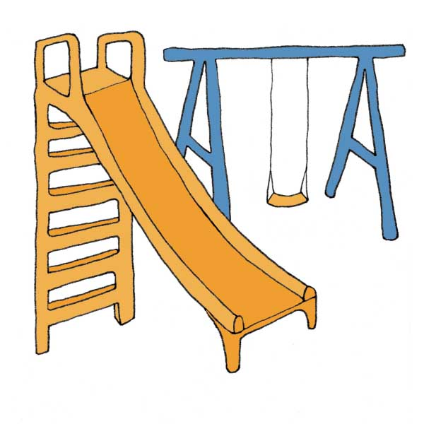
TRANSICIONES SIN DIFICULTADES: APOYOS VISUALES
Tarjetas con señales para la transición
Vea el sitio de internet http://www.HeadStartInclusion.org para más tarjetas con señales para la transición.

Slide 16
REPASO
Las transiciones sin dificultades pueden reducir el estrés y la frustración tanto para los niños como para los maestros.
Las transiciones deben planificarse para que incluyan lo que ocurre antes, durante y después de las transiciones.
Los maestros deben promover la independencia en las transiciones entre actividades.
Los procedimientos de transición deben individualizarse según sea necesario.

Slide 17
Si desea más información, por favor escríbanos a: NCQTL@UW.EDU o llámenos al 877-731-0764
Este documento fue preparado por el Centro Nacional para la Enseñanza y el Aprendizaje de Calidad para el Departamento de Salud y Servicios Humanos de los Estados Unidos, Administración para Niños y Familias, Oficina Nacional de Head Start, con la subvención #90HC0002.
OTOÑO, 2012

